Slide 1
Презентація до відкритого уроку з української літератури
Підготувала
вчитель української літератури
НОК КВЛ імені Івана Богуна
Головко Тетяна Володимирівна

Slide 2
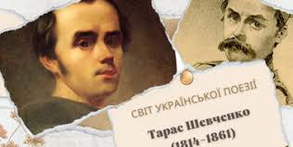

Slide 3
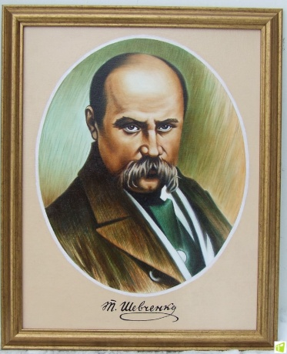
Тема уроку
Роздуми про власне життя і долю України в ліричній поезії Тараса Шевченка «Мені однаково, чи буду...». Мотиви невольницької лірики. Поняття про філософську лірику.

Slide 4

Мої очікування від уроку
На цьому уроці ми дізнаємося (повторимо)…
На цьому уроці ми будемо розвивати …
На цьому уроці ми будемо виховувати…

Slide 5
Мета уроку:
опрацювання ідейно-художнього змісту програмової поезії, яка належить до циклу «В казематі», ознайомити школярів з поняттями про філософську лірику та силабо-тонічне віршування; розвивати культуру зв'язного мовлення пам'ять, логічне мислення, увагу, спостережливість, уміння коментувати основні мотиви, ідеї поезії Т. Шевченка, висловлювати власні міркування; виховувати любов до рідного краю, народу; співчуття до простих, знедолених селян-кріпаків; прищеплювати інтерес до наслідків власної праці.
.

Slide 6

Епіграф

Slide 7
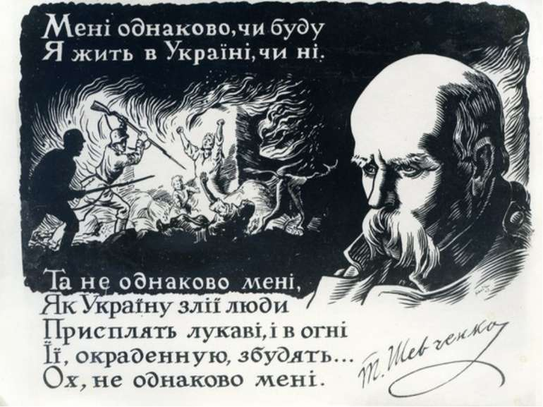
https://vseosvita.ua/library/meni-odnakovo-ci-budu-208649.html
https://vseosvita.ua/library/meni-odnakovo-ci-budu-208649.html

Slide 8


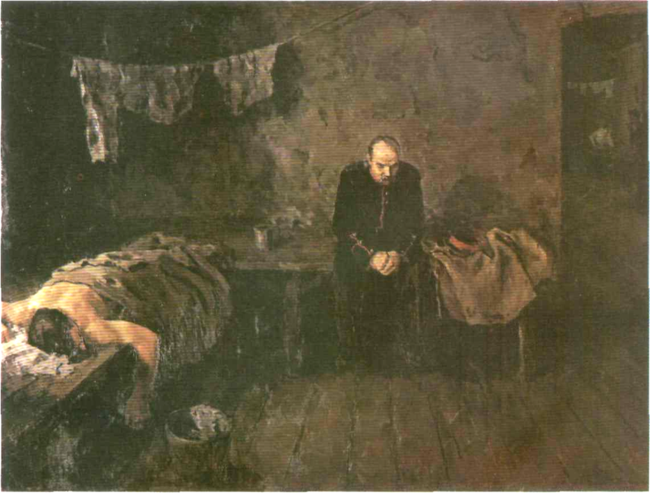


«Мені однаково, чи буду...»
( з циклу «В казематі»)
Історія написання:
Участь у Кирило-Мефодіївському братстві дозволила Т. Шевченку простежити пожвавлення національного руху в Україні. Поет розумів, що це тільки початок поступового накопичення визвольної енергії народу.
Тому не дивно, що грубе придушення національного руху. Розгром таємного товариства спричинили появу вірша «Мені однаково, чи буду...». Дана поезія написана під час перебування письменника в казематі 1847 року.

Slide 9

У циклі відображено думки, настрої, життєві спостереження Шевченка, характерні й для наступних поезій періоду заслання. Тут уперше з’являються мотиви неволі, у яких настрої туги за батьківщиною поєднуються з утвердженням незламності переконань і поглядів поета.

Slide 10


Композиція:
Вірш можна умовно поділити на дві частини: 18 рядків – перша частина, 5 рядків – друга.
У першій наявний мотив байдужості, невідворотності майбутнього, а в другій – автор собі суперечить.
Слово за словом, рядок за рядком за рахунок градації (посилення, зростання) емоцій, нагнітається напруга, й нарешті читач приходить до найвищої “точки” – відповіді на питання, а що ж неоднаково поетові? І з’ясовує, що найголовніше сказано в останніх п’яти рядках. Розпач змінюється впевненістю, вдавана байдужість – наполегливим окликом».
Вісімнадцять рядків вірша напружено готують нас до важливості останніх п'яти рядків, який саме і звучить в другій частині поезії:
«Та не однаково мені, Як Україну злії люде Присплять, лукаві, і в огні Її, окраденую збудять... Ох, не однаково мені».

Slide 11
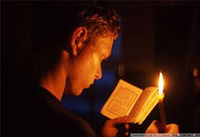
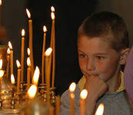
Образи сина та батька
Вони надають поезії виразності й зримості, зокрема картина молитви. Читач уявляє вечір, коли в сімейному колі батько розповідає малому про життя мученика, рівного біблейським, і наказує “молися” сину, щоб згадувати замученого за Україну.
Молитва - це також мотив народної моралі українців, зрештою – традиції молитися за безневинних святих, це як вінець віри,- просити захисту у надприродних сил.

Slide 12
Теорія літератури:
Філософська лірика — поетичні твори, в яких виражаються думки і почуття ліричного героя, викликані складними роздумами над проблемами буття та осмисленням світу, сенсу людського життя, добра і зла.
Громадянська лірика — поезія, в якій виражені думки і почуття, викликані суспільно-політичними тогочасними явищами.

Slide 13
Теорія літератури:
Оксиморон (оксюморон) (грецьк. oxymoron — дотепна нісенітниця, від oxys — гострий, moras — безглуздий) — різновид тропа, що полягає у сполученні різко контрастних, протилежних за значенням слів, внаслідок чого утворюється нова смислова якість, несподіваний експресивний ефект (світла пітьма, суха вода, крижаний вогонь тощо).
Т. Шевченко у вірші «Мені однаково, чи буду…» використовує оксиморон: "На нашій, не своїй землі"

Slide 14
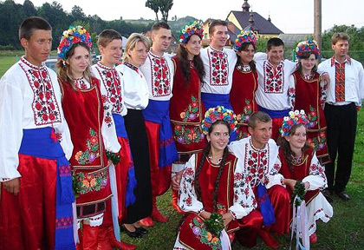
«Мені однаково, чи буду...»
У останніх рядках поезії Кобзар надзвичайно точно передбачив головну проблему української нації, що, мов меч, висить над нею вже кілька століть і яка стала чи не найзлободеннішою проблемою сьогоднішнього дня:
окраденість розбудженої в огні революційних перетворень України, окраденість у час її оновлення та відродження. Тому можна з повним правом вважати поезію "Мені однаково, чи буду..." зверненням-попередженням сучасному поколінню українців.

Slide 15
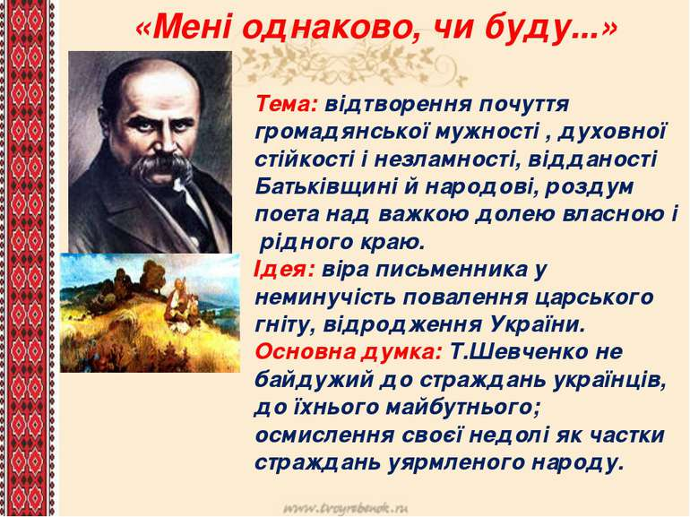

Slide 16
Жанр поезії
Громадянська
Пейзажна
Інтимна
?
Сатирична
Релігійна
Філософська лірика - осмислення змісту людського життя, проблеми добра і зла

Slide 17
Композиція ( складається з 2 частин : 18 рядочків + 5 рядочків )
АНТИТЕЗА як худ. засіб
Мені однаково, чи буду
Я жить в Україні, чи ні.
Чи хто згадає, чи забуде
Мене в снігу на чужині —
Однаковісінько мені.
В неволі виріс між чужими
І, неоплаканий своїми,
В неволі, плачучи, умру.
І все з собою заберу,
Малого сліду не покину
На нашій славній Україні,
На нашій — не своїй землі.
І не пом’яне батько з сином,
Не скаже синові: — Молись,
Молися, сину, за Вкраїну
Його замучили колись. —
Мені однаково, чи буде
Той син молитися, чи ні...
Та неоднаково мені,
Як Україну злії люде
Присплять, лукаві, і в огні
Її, окраденую, збудять...
Ох, не однаково мені.
+

Slide 18
Прийом « Гронування »
Т. Шевченкові
Байдуже | Не байдуже

Slide 19
Підсумок уроку
«Незакінчене речення»
﻿﻿﻿« Мені однаково, чи буду Я жить ... чи ні». (В Україні). ДЕ?
﻿﻿﻿«Чи хто згадає, чи забуде Мене ... на чужині». (В снігу) ДЕ?
﻿﻿﻿« В неволі виріс між...
і неоплаканий своїми». (Чужими). КИМ?
«На нашій славній Україні,
На нашій - .. землі». (Не своїй). ЯКІЙ?
«Мені однаково, чи буде Той син. , чи ні». (Молитися) ЩО?
«Та не однаково мені,
Як Україну
Присплять, лукаві, і в огні
Ії, окрденую, збудять». (Злії люде) ХТО?

Slide 20

Рефлексія
Чи справдилися ваші очікування?
Поміркуйте…

Slide 21

Підсумок уроку
«Незакінчене речення»
Продовжити думку :
«Сьогодні на уроці я
дізнався…
зрозумів…
навчився...»

Slide 22
Домашнє завдання
Обовʼязкове: Виразне читання вірш Т. Шевченка «Мені однаково, чи буду ...» за підручником (стор.56); Проаналізувати поезію.
За бажанням: Проілюструвати (мал.) один з фрагментів вірша "Мені однаково, чи буду… "

Slide 23
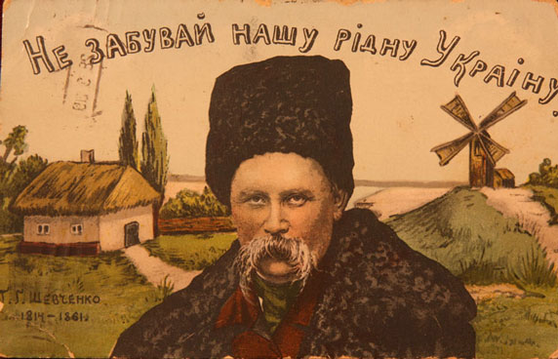
Дякую за урок !

